Slide 1

UNVERSIDAD TECNOLÓGICA DE TABASCO
DIVISIÓN DE TECNOLOGÍAS DE LA INFORMACIÓN Y COMUNICACIÓN
CARRERA: INGENIERÍA EN DESARROLLO Y GESTIÓN DE SOFTWARE
EXTRACCIÓN DE CONOCIMIENTO EN BASE DE DATOS
Nombre del Alumno:
BASTAR DE LA FUENTE MARCO ANTONIO
Nombre del Maestro:
OCTAVIO ELÍAS SÁNCHEZ AQUINO
GRUPO:
3 “A”
PARRILLA, CENTRO, TABASCO, OCTUBRE 2025

Slide 2
¿Qué es la estadística?
Las estadísticas para la optimización de consulta son objetos binarios grandes (BLOB) que contienen información estadística sobre la distribución de valores en una o más columnas de una tabla o vista indizada. El Optimizador de consultas utiliza estas estadísticas para estimar la cardinalidad, es decir, el número de filas, en el resultado de la consulta. Estas estimaciones de cardinalidad permiten al Optimizador de consultas crear un plan de consulta de alta calidad. Por ejemplo, en función de los predicados, el Optimizador de consultas podría usar las estimaciones de cardinalidad para elegir el operador Index Seek en lugar del operador Index Scan, que requiere un uso intensivo de los recursos, si eso mejora el rendimiento de la consulta.
Cada objeto de estadísticas se crea en una lista de una o más columnas de la tabla e incluye un histograma que muestra la distribución de valores en la primera columna. Los objetos de estadísticas en varias columnas también almacenan la información estadística relativa a la correlación de valores entre las columnas. Estas estadísticas de la correlación, o densidades, derivan del número de filas distintas de valores de columna.

Slide 3
Histograma
Un histograma mide la frecuencia de aparición de cada valor distinto en un conjunto de datos. El optimizador de consultas calcula un histograma sobre los valores de la primera columna de clave del objeto de estadísticas; para ello, selecciona los valores de la columna tomando una muestra estadística de las filas o realizando un examen completo de todas las filas de la tabla o vista. Si el histograma se crea a partir de muestras de un conjunto de filas, los totales almacenados para el número de filas y el número de valores distintos son las estimaciones y no es necesario que sean números enteros.
Para crear el histograma, el optimizador de consultas ordena los valores de la columna, calcula el número de valores que coinciden con cada valor distinto de esta y, luego, agrega los valores de la columna en 200 pasos contiguos del histograma como máximo. Cada paso del histograma incluye un rango de valores de columna seguido de un valor de columna de límite superior. El intervalo incluye todos los valores de columna posibles comprendidos entre los valores límite (sin incluir los propios valores límite). El valor de columna ordenado más pequeño es el valor del límite superior del primer paso del histograma.

Slide 4
Más concretamente, SQL Server crea el histograma del conjunto ordenado de valores de columna en tres pasos:
Inicialización del histograma: en el primer paso, se procesa una secuencia de valores desde el principio del conjunto ordenado y se recopila un máximo de 200 valores de range_high_key, equal_rows, range_rows y distinct_range_rows (range_rows y distinct_range_rows son siempre cero durante este paso). El primer paso finaliza cuando se han agotado todas las entradas o cuando se han encontrado 200 valores.
Examen con combinación de depósito: cada valor adicional de la columna inicial de la clave de estadísticas se procesa en el segundo paso, de forma ordenada; cada valor sucesivo se agrega al último rango o se crea un rango nuevo al final (esto es posible porque los valores de entrada están ordenados). Si se crea un rango nuevo, un par de rangos existentes colindantes se contrae en un solo rango. Este par de rangos se selecciona para minimizar la pérdida de información. Este método usa un algoritmo de diferencias máximas para minimizar el número de pasos del histograma a la vez que maximiza las diferencias entre los valores de límite. El número de pasos después de contraer los rangos permanece en 200 a lo largo de este paso.

Slide 5
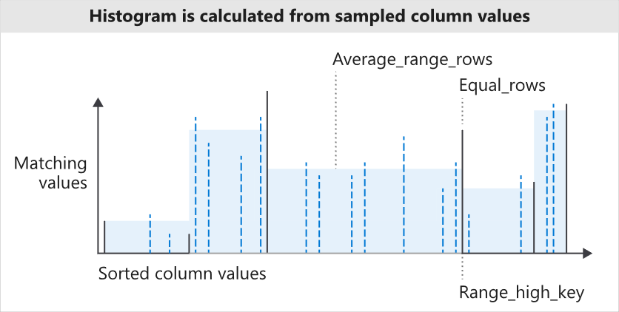
Consolidación del histograma: en el tercer paso, se pueden contraer más intervalos si no se pierde una cantidad significativa de información. El número de pasos del histograma puede ser menor que el número de valores distintos, incluso para las columnas con menos de 200 puntos de límite. Por lo tanto, incluso aunque la columna tenga más de 200 valores únicos, es posible que el histograma tenga menos de 200 pasos. Para una columna que consta solo de valores únicos, el histograma consolidado tiene un mínimo de tres pasos.
En el diagrama siguiente se muestra un histograma con seis pasos. El área a la izquierda del primer valor límite superior es el primer paso.

Slide 6
Para cada paso del histograma del ejemplo anterior:
La línea gruesa representa el valor de límite superior (range_high_key) y el número de veces que tiene lugar (equal_rows).
El área de color sólido situada a la izquierda de range_high_key representa el rango de valores de columna y el número medio de veces que tiene lugar cada valor de columna (average_range_rows). El valor de average_range_rows en el primer paso del histograma siempre es 0.
Las líneas de puntos representan los valores de las muestras utilizados para estimar el número total de valores distintos que hay en el rango (distinct_range_rows) y el número total de valores que hay en el rango (range_rows). El optimizador de consultas usa range_rows y distinct_range_rows para calcular average_range_rows y no almacena los valores muestreados.

Slide 7
Vector de densidad
La densidad es información sobre el número de duplicados en una determinada columna o combinación de columnas y se calcula como 1/(número de valores distintos). El optimizador de consultas utiliza las densidades para mejorar las estimaciones de cardinalidad de las consultas que devuelven varias columnas de la misma tabla o vista indexada. A medida que disminuye la densidad, aumenta la selectividad de un valor. Por ejemplo, en una tabla que representa automóviles, muchos automóviles tienen el mismo fabricante, pero cada uno dispone de un único número de identificación de vehículo (NIV). Un índice del NIV es más selectivo que un índice del fabricante, porque NIV tiene una densidad inferior a la del fabricante.
El vector de densidad contiene una densidad para cada prefijo de columnas del objeto de estadísticas. Por ejemplo, si un objeto de estadísticas tiene las columnas de clave CustomerId, ItemId y Price, la densidad se calcula en cada uno de los siguientes prefijos de columna.

Slide 8
Prefijo de columna | Densidad calculada en
(CustomerId) | Filas con valores que se corresponden con CustomerId
(CustomerId, ItemId) | Filas con valores que se corresponden con CustomerId y ItemId
(CustomerId, ItemId, Price) | Filas con valores que se corresponden con CustomerId, ItemId y Price

Slide 9
Estadísticas filtradas
Las estadísticas filtradas pueden mejorar el rendimiento de las consultas que se seleccionan desde subconjuntos de datos bien definidos. Las estadísticas filtradas utilizan un predicado de filtro para seleccionar el subconjunto de datos que se incluye en las estadísticas. Las estadísticas filtradas bien diseñadas pueden mejorar el plan de ejecución de la consulta en comparación con las estadísticas de tabla completa.

Slide 10
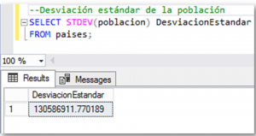
Describir los siguientes conceptos:
Desviación
La desviación estándar (desviación estándar) en SQL es una función estadística que mide la variación o dispersión en un conjunto de datos. Según NASA Open Data, comprender la desviación estándar en SQL es crucial para analizar tendencias, detectar anomalías y tomar decisiones informadas basadas en datos. Empresas, agencias e instituciones utilizan esta función para comprender mejor sus operaciones y optimizar su rendimiento.

Slide 11
Dispersión
Un gráfico de dispersión representa los valores reales de los datos con respecto a los valores previstos por el modelo. El gráfico de dispersión presenta los valores reales en el eje X y los valores previstos en el eje Y. También presenta una línea que ilustra la predicción perfecta, en la que el valor previsto coincide exactamente con el valor real. La distancia de un punto desde esta línea ideal que forma un ángulo de 45 grados indica el grado de acierto con que se realizó la predicción.
Descripción del gráfico de dispersión
Considere un modelo en el que el departamento de marketing predice las ventas diarias en función del número de clics en un vínculo enviado en un mensaje de correo electrónico promocional. Dado que tanto el número de clics como la cantidad de ventas son valores numéricos continuos, puede representar gráficamente el número de clics como variable independiente y las ventas como variable dependiente. Cuando se hace así, la línea recta muestra la relación lineal esperada y los puntos dispersos en torno a esa línea muestran la divergencia entre los datos reales y los esperados. Este análisis indica a simple vista la precisión de la correlación de un conjunto de resultados con una entrada determinada, y la magnitud de la variación con respecto al modelo ideal

Slide 12
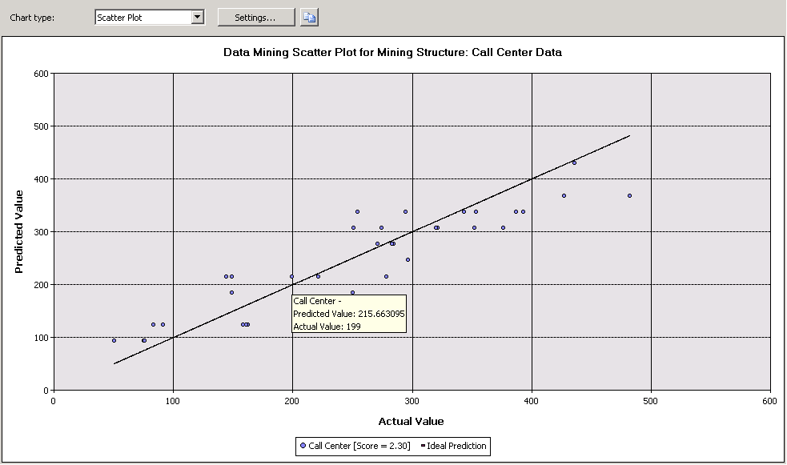
Interpretación de los resultados
En el diagrama siguiente se muestra un ejemplo de gráfico de dispersión, creado para el escenario que se acaba de describir.

Slide 13
Puede detener el mouse sobre cualquier punto disperso en torno a la línea para ver los valores reales y los valores previstos en una información sobre herramientas. No hay ninguna Leyenda de minería de datos para un gráfico de dispersión; sin embargo, el propio gráfico contiene una leyenda que muestra la puntuación asociada al modelo.
Restricciones en los gráficos de dispersión
Un gráfico de dispersión se puede crear solo si el modelo que elija en la pestaña Selección de entrada contiene un atributo predecible continuo. No es necesario realizar ninguna selección adicional; el tipo de gráfico de dispersión muestra automáticamente en la pestaña Gráfico de elevación según el modelo y el tipo de atributo.
Aunque los modelos de serie temporal predicen números continuos, no puede medir la exactitud de un modelo de serie temporal utilizando un gráfico de dispersión. Hay otros métodos que puede utilizar, como reservar una parte de los datos históricos.

Slide 14
Representación gráfica
Requisitos previos
Usaremos las cadenas de conexión y los objetos de origen de datos creados en esos pasos. También emplearemos las siguientes herramientas y paquetes para ejecutar el script.
Rgui.exe para ejecutar comandos de R
Management Studio para ejecutar T-SQL
googMap
paquete ggmap
paquete mapproj

Slide 15
Crear un histograma
Ejecute estas líneas para generar el primer trazado mediante la función rxHistogram. La función rxHistogram ofrece funciones similares a las de los paquetes de R de código abierto, pero se puede ejecutar en un contexto de ejecución remota.
# Plot fare amount on SQL Server and return the plot
start.time <- proc.time()
rxHistogram(~fare_amount, data = inDataSource, title = "Fare Amount Histogram")
used.time <- proc.time() - start.time
print(paste("It takes CPU Time=", round(used.time[1]+used.time[2],2), " seconds, Elapsed Time=", round(used.time[3],2), " seconds to generate plot.", sep=""))

Slide 16
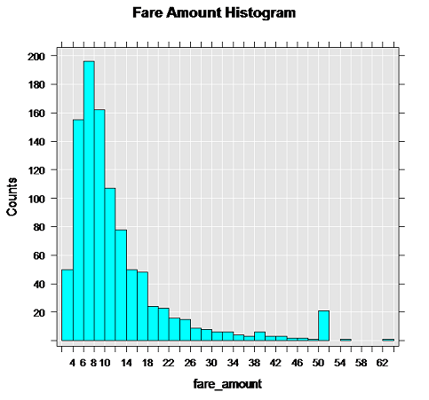
La imagen se devuelve en el dispositivo de gráficos de R para el entorno de desarrollo. Por ejemplo, en RStudio, haga clic en la ventana Trazar. En Herramientas de R para Visual Studio, se abre una ventana de gráficos independiente.

Slide 17
Crear un trazado de mapa
Normalmente, los servidores de bases de datos bloquean el acceso a Internet. Esto puede ser un inconveniente cuando se usan paquetes de R que necesitan descargar mapas u otras imágenes para generar trazados. Sin embargo, hay una solución que puede serle útil cuando desarrolle sus propias aplicaciones. Consiste, básicamente, en generar la representación del mapa en el cliente y, luego, superponer en el mapa los puntos que se almacenan como atributos en la tabla de SQL Server.
Defina la función que crea el objeto de trazado de R. La función personalizada mapPlot crea un gráfico de dispersión que usa los puntos de recogida de los taxis y traza el número de carreras que se inician desde cada punto. Usa los paquetes ggplot2 y ggmap, que ya deberían estar instalados y cargados.

Slide 18
mapPlot <- function(inDataSource, googMap){
library(ggmap)
library(mapproj)
ds <- rxImport(inDataSource)
p <- ggmap(googMap)+
geom_point(aes(x = pickup_longitude, y =pickup_latitude ), data=ds, alpha =.5,
color="darkred", size = 1.5)
return(list(myplot=p))
}
La función mapPlot toma dos argumentos: un objeto de datos existente que se definió anteriormente mediante RxSqlServerData, y la representación del mapa que se pasa desde el cliente.
En la línea que empieza con la variable ds, se usa rxImport para cargar datos en la memoria desde el origen de datos creado anteriormente, inDataSource. (Ese origen de datos solo contiene 1000 filas; si desea crear un mapa con más puntos de datos, puede sustituir un origen de datos diferente).
Siempre que use funciones de R de código abierto, hay que cargar los datos en tramas de datos en memoria. No obstante, si llama a la función rxImport, puede ejecutar en la memoria del contexto de proceso remoto.

Slide 19
Cambie al contexto de proceso local y cargue las bibliotecas necesarias para crear las asignaciones.
rxSetComputeContext("local")
library(ggmap)
library(mapproj)
gc <- geocode("Times Square", source = "google")
googMap <- get_googlemap(center = as.numeric(gc), zoom = 12, maptype = 'roadmap', color = 'color’);
La variable gc almacena un conjunto de coordenadas para Times Square, Nueva York.
La línea que comienza con googmap genera un mapa con las coordenadas especificadas en el centro.
Cambie al contexto de proceso de SQL Server y represente los resultados. Para ello, ajuste la función de trazado en rxExec como se muestra aquí. La función rxExec forma parte del paquete RevoScaleR y admite la ejecución de funciones arbitrarias de R en un contexto de cálculo remoto.
rxSetComputeContext(sqlcc)
myplots <- rxExec(mapPlot, inDataSource, googMap, timesToRun = 1)
plot(myplots[[1]][["myplot"]]);

Slide 20
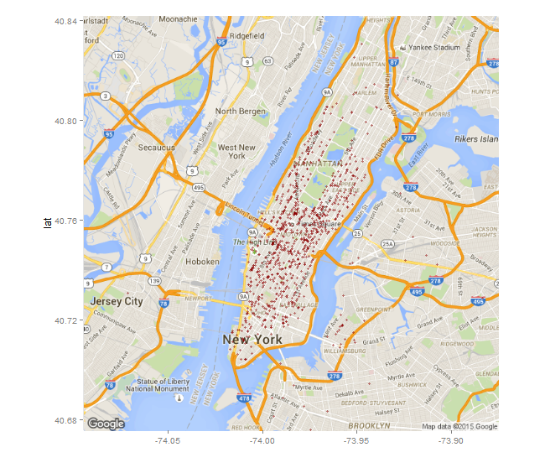
Los datos de mapa de googMap se pasan como un argumento a la función ejecutada de forma remota mapPlot. Como los mapas se generaron en el entorno local, deben pasarse a la función para poder crear el gráfico en el contexto de SQL Server.
Cuando se ejecuta la línea que empieza con plot, los datos representados se vuelven a serializar en el entorno local de R para que pueda verlos en el cliente de R.
En la siguiente imagen se muestra el trazado de salida. Las ubicaciones de recogida de taxi se agregan al mapa como puntos rojos. La imagen podría ser diferente, en función del número de ubicaciones que haya en el origen de datos usado.

Slide 21
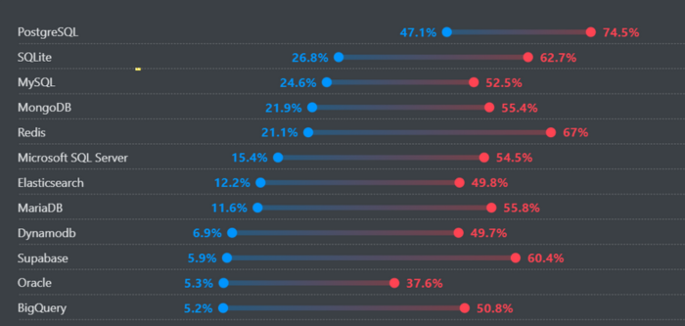
Tendencias
Las tendencias en SQL Server incluyen la integración de inteligencia artificial (IA) y análisis predictivo para monitorización y optimización, la gestión unificada en entornos híbridos y multi-nube a través de herramientas como Azure Arc, y la evolución de SQL para manejar grandes volúmenes de datos integrándose con tecnologías de big data. También destaca el uso de SQL para análisis de tendencias en datos históricos, la optimización de consultas mediante índices inteligentes y el desarrollo de estructuras de bases de datos distribuidas y descentralizadas.

Slide 22
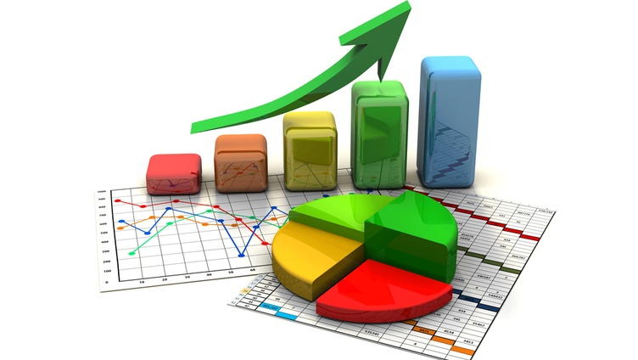
¿Qué es la estadística inferencial?
La estadística inferencial en SQL Server no es una funcionalidad nativa, sino una rama de la estadística que se aplica sobre los datos almacenados en la base de datos. Se utiliza para extraer conclusiones y hacer predicciones sobre una población completa basándose en una muestra de esos datos, utilizando técnicas como la estimación de parámetros (como la media) y la prueba de hipótesis. SQL Server facilita esto mediante sus estadísticas internas, que el optimizador de consultas usa para tomar decisiones de rendimiento, aunque el análisis inferencial avanzado generalmente requiere herramientas externas o extensiones.

Slide 23
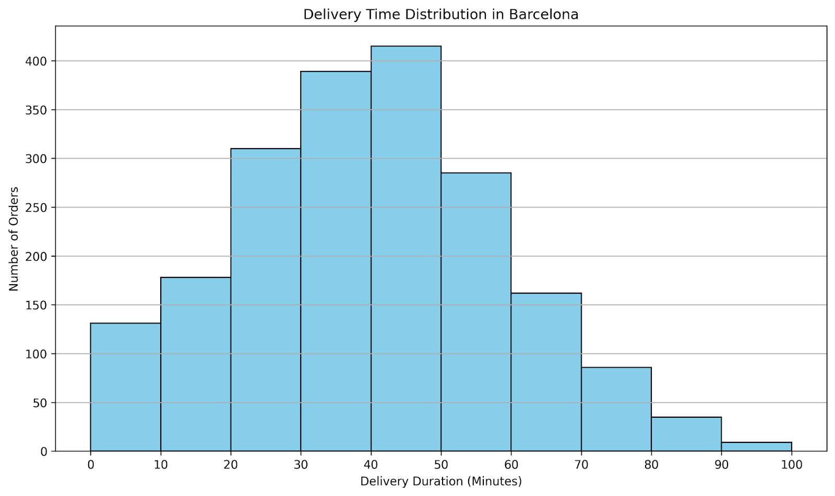
Identificar tipos de gráficos para el análisis de datos
Los tipos de gráficos para el análisis de datos en una base de datos incluyen gráficos de comparación (barras), relación (dispersión), composición (circulares, de área), distribución (histogramas, diagramas de caja), y combinados (columnas y líneas). La elección depende del objetivo, como comparar elementos, mostrar tendencias, analizar correlaciones o entender la composición de un todo.
Gráficos según el tipo de análisis
Comparación:
Gráfico de barras: Ideal para comparar valores entre diferentes categorías o períodos de tiempo, como las ventas mensuales por producto.

Slide 24
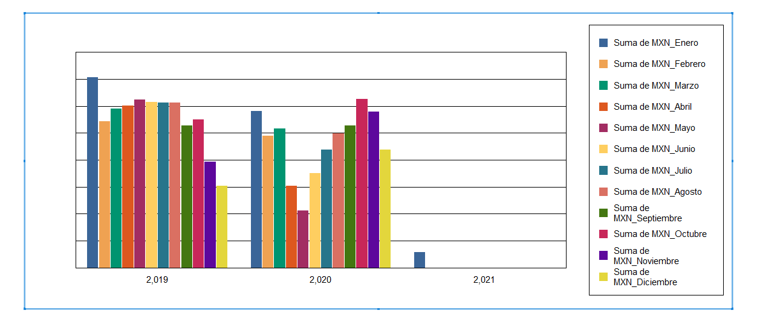
Gráfico de barras apiladas: Muestra la composición de cada barra, dividiendo cada una en segmentos para mostrar las partes de un todo.

Slide 25
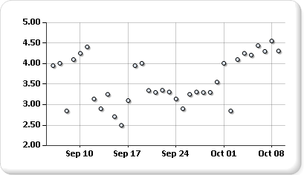
Relación:
Diagrama de dispersión (o XY): Se usa para ver la relación entre dos variables, identificando si hay correlación, como entre la inversión publicitaria y las ventas.

Slide 26
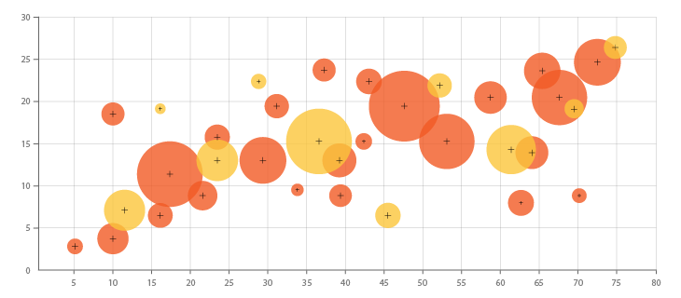
Gráfico de burbujas: Similar al de dispersión, pero añade una tercera dimensión al tamaño de las burbujas, permitiendo comparar tres variables a la vez.

Slide 27
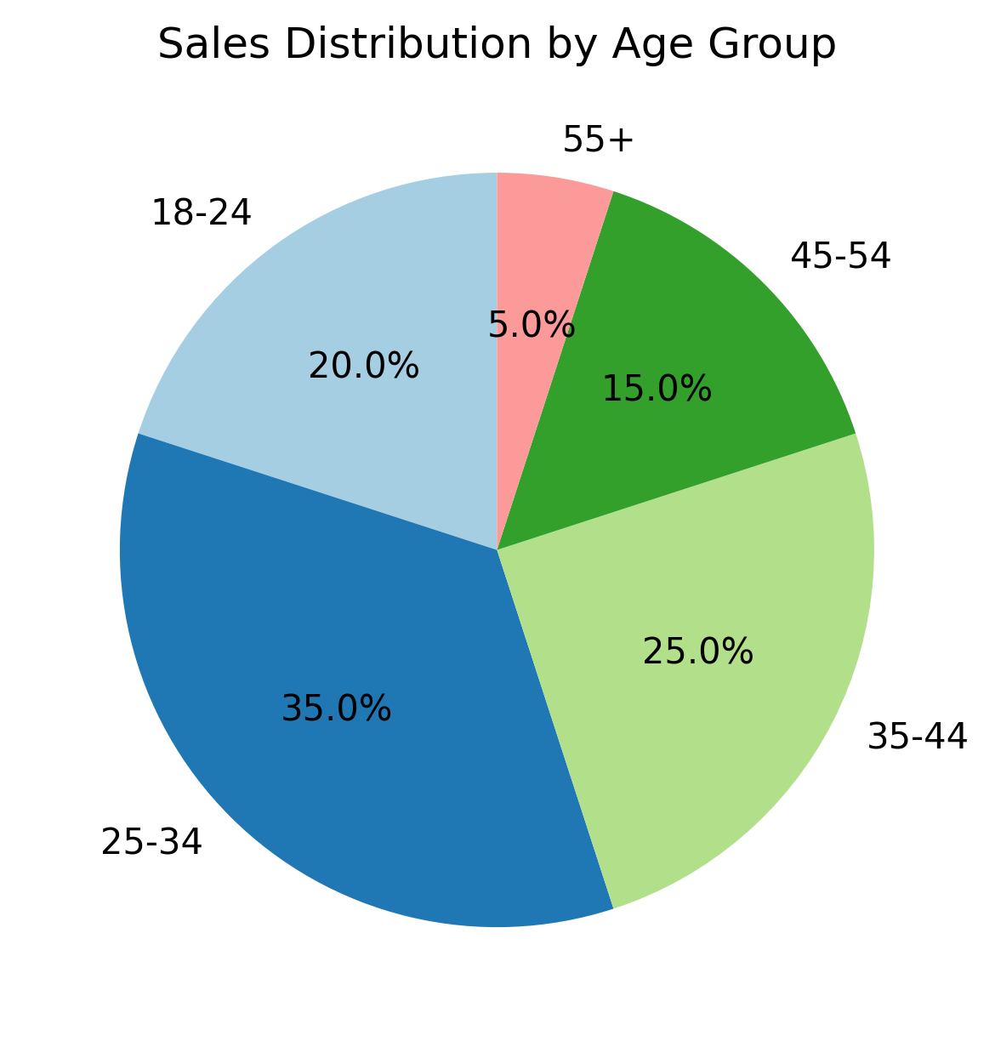
Composición:
Gráfico circular (o de pastel): Muestra cómo se divide un total en partes proporcionales, ideal para ver la cuota de mercado de diferentes competidores.

Slide 28
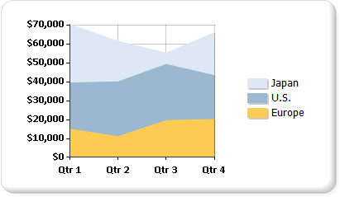
Gráfico de área: Similar a uno lineal, pero el área debajo de la línea está rellena, lo que resalta el efecto acumulativo de las series a lo largo del tiempo.

Slide 29
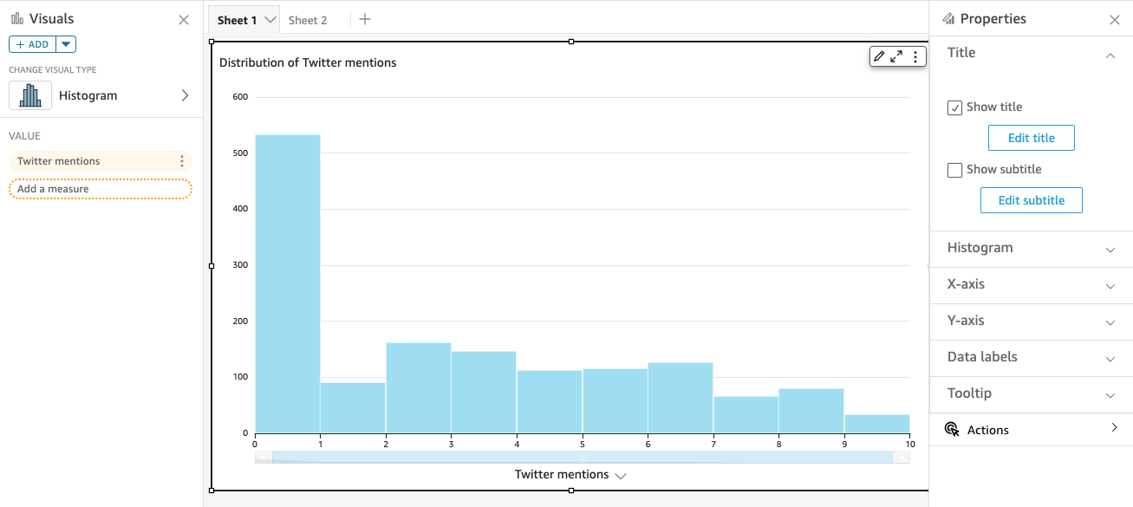
Distribución:
Histograma: Representa la distribución de un conjunto de datos continuos, mostrando la frecuencia de los valores en diferentes intervalos (las barras están pegadas).

Slide 30
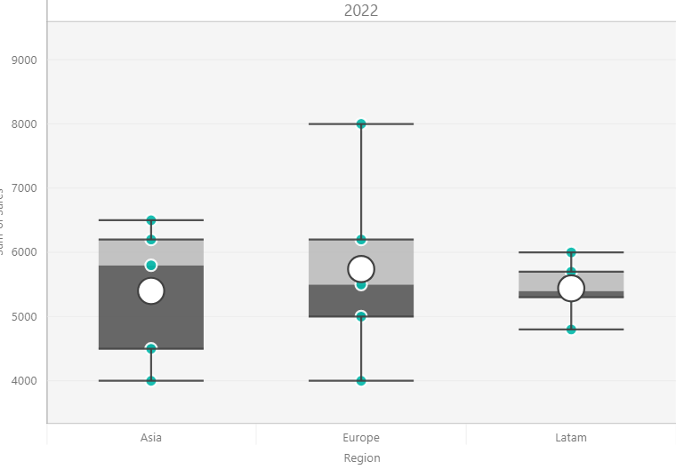
Diagrama de caja (o de bigotes): Muestra la distribución de un conjunto de datos a través de sus cuartiles, permitiendo visualizar la mediana, el rango y los valores atípicos.

Slide 31
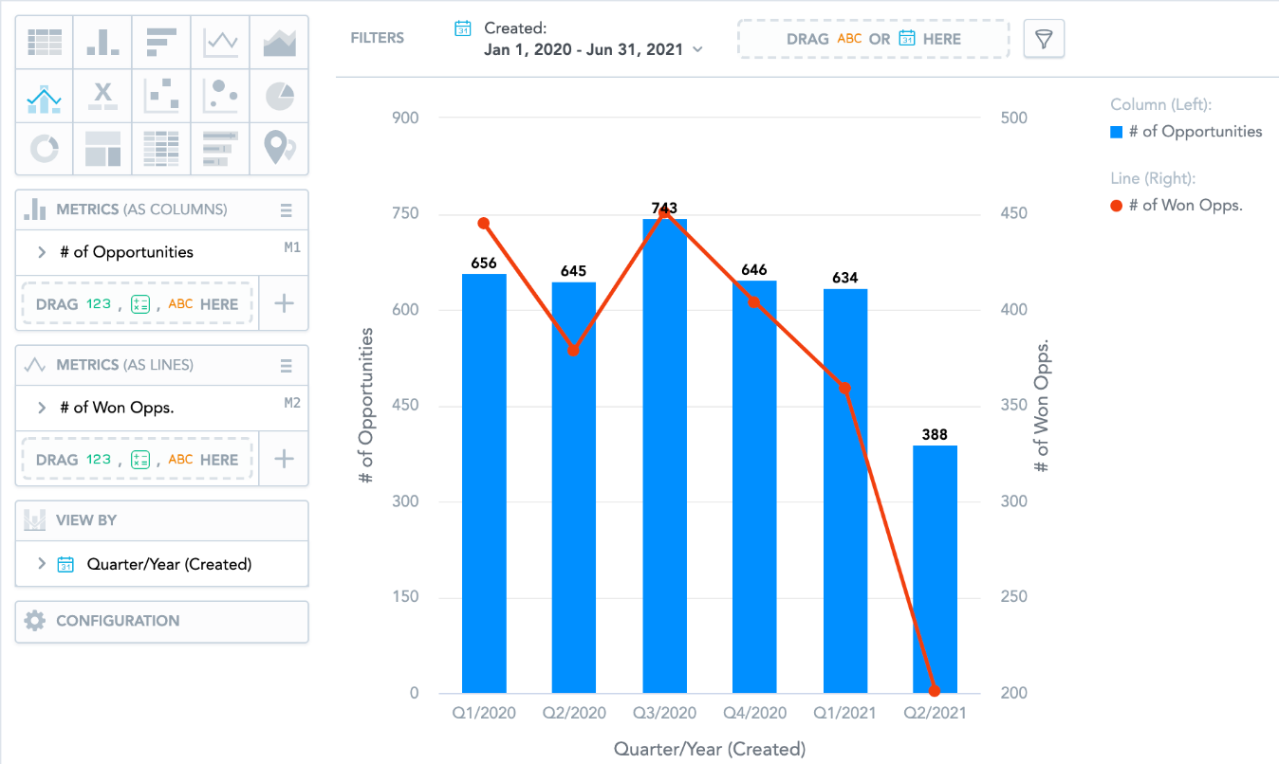
Combinados:
Gráfico combinado: Fusiona dos tipos de gráficos, como uno de columnas y uno de líneas, para comparar métricas con diferentes intervalos de valores o para ilustrar correlaciones complejas en un mismo gráfico.

Slide 32
¿Qué son las medidas de tendencia central?
En SQL Server, las medidas de tendencia central son las funciones estadísticas para calcular el promedio (AVG), la mediana (MEDIAN) y la moda (MODE) de un conjunto de datos, ayudando a encontrar el valor central o típico de una columna. Aunque SQL Server no tiene una función MEDIAN nativa, se puede implementar con otras funciones o herramientas.
Medidas de tendencia central en SQL Server
Media (Promedio):
Función: AVG()
Descripción: Calcula el promedio de los valores de una columna. Por ejemplo, SELECT AVG(SalesAmount) FROM Orders; daría el promedio de ventas.

Slide 33
Mediana:
Función: No existe una función MEDIAN() nativa. Se calcula usando funciones como PERCENTILE_CONT() o PERCENTILE_DISC().
Descripción: Es el valor que se encuentra exactamente en el medio de un conjunto de datos ordenado. Para un número par de valores, se calcula el promedio de los dos valores centrales.
Moda:
Función: No existe una función MODE() nativa.
Descripción: Es el valor que aparece con mayor frecuencia en un conjunto de datos. Puede haber una o más modas.

Slide 34
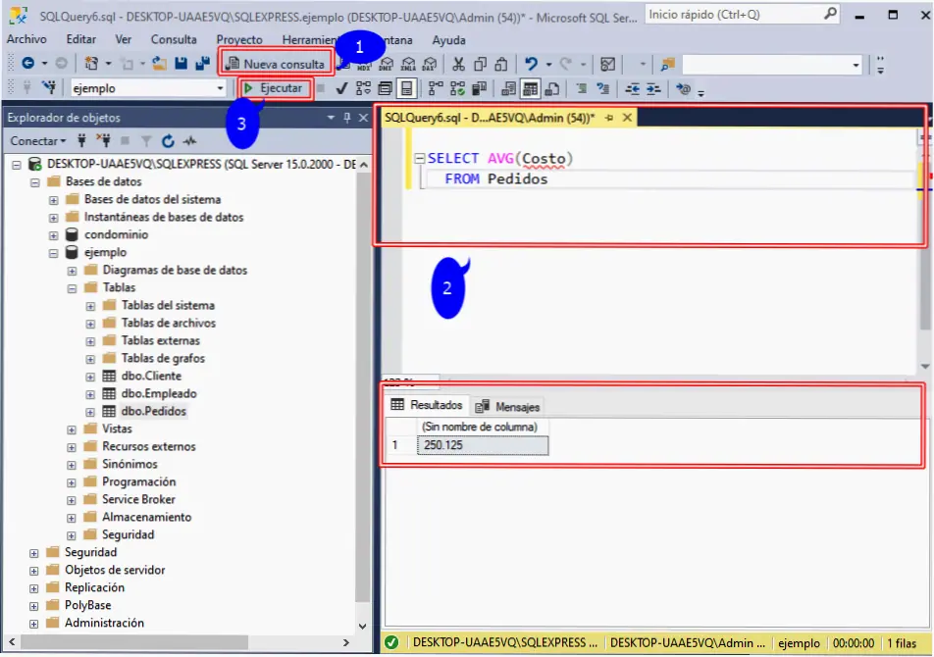
¿Cómo se usan en SQL Server?
Ejecutar un cálculo básico de media:
SELECT AVG(Columna) AS Promedio FROM Tabla;

Slide 35
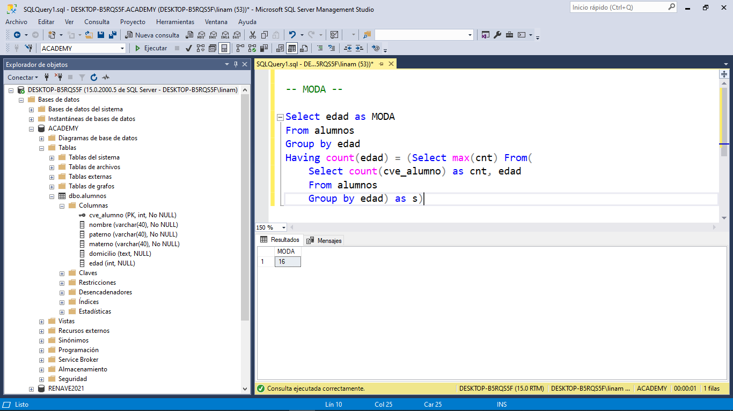
Calcular la mediana:
Se utiliza la función PERCENTILE_CONT(0.5) para la mediana continua o PERCENTILE_DISC(0.5) para la mediana discreta, que se usan con la cláusula WITHIN GROUP (ORDER BY Columna).
Ejemplo: SELECT PERCENTILE_CONT(0.5) WITHIN GROUP (ORDER BY Salary) FROM Employees;

Slide 36
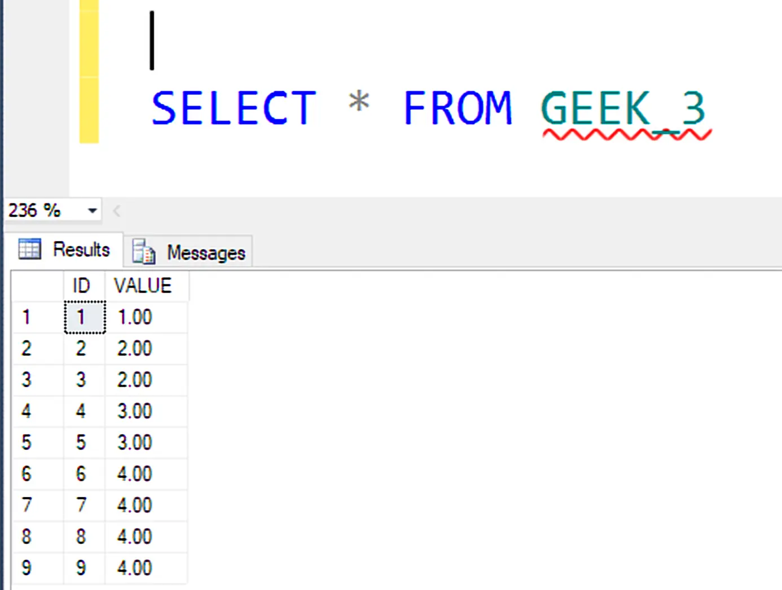
Encontrar la moda:
Se puede lograr con una combinación de subconsultas y funciones como COUNT() y TOP para identificar el valor que más se repite.
Ejemplo: SELECT TOP 1 Columna FROM Tabla GROUP BY Columna ORDER BY COUNT(Columna) DESC;

Slide 37
Describir cada una de las medidas de tendencia central, así como la forma de obtenerlas
Las medidas de tendencia central buscan resumir un conjunto de datos en un solo valor representativo de su centro. Las principales son la media, la mediana y la moda.
1. Media (Promedio)
La media aritmética es la medida de tendencia central más común. Se calcula sumando todos los valores en un conjunto de datos y dividiendo el resultado entre el número total de valores. Es sensible a los valores extremos (outliers).
Cómo obtenerla en SQL Server: Se utiliza la función de agregado AVG() para calcular la media de una columna numérica.
Ejemplo: Para calcular el salario promedio de la tabla Empleados:
SELECT AVG(Salario) AS SalarioPromedio
FROM Empleados;

Slide 38
2. Mediana
La mediana es el valor que se encuentra en el centro de un conjunto de datos ordenado de forma ascendente o descendente. A diferencia de la media, no se ve afectada por valores atípicos, lo que la hace útil en distribuciones sesgadas.
Cómo obtenerla en SQL Server: SQL Server no tiene una función directa para la mediana, pero se puede calcular de varias maneras. Un método eficiente es usar la función de ventana PERCENTILE_CONT().
Ejemplo: Para calcular la mediana de los salarios:
SELECT
PERCENTILE_CONT(0.5) WITHIN GROUP (ORDER BY Salario) OVER () AS MedianaSalario
FROM Empleados;
En este código, PERCENTILE_CONT(0.5) busca el valor en el percentil 50. WITHIN GROUP especifica la columna a ordenar, y OVER() indica que se calcula para todo el conjunto de datos.

Slide 39
3. Moda
La moda es el valor que aparece con mayor frecuencia en un conjunto de datos. Puede haber una moda, varias (bimodal, multimodal) o ninguna. Es la única medida de tendencia central que se puede aplicar a datos nominales.
Cómo obtenerla en SQL Server: No existe una función específica. Se puede calcular agrupando los datos y contando las repeticiones para luego encontrar la frecuencia máxima.
Ejemplo: Para encontrar el departamento más frecuente en la tabla Empleados:
SELECT TOP 1 Departamento, COUNT(Departamento) AS Frecuencia
FROM Empleados
GROUP BY Departamento
ORDER BY Frecuencia DESC;
Este método busca el primer resultado después de agrupar y ordenar por el conteo de la columna Departamento, que representa la moda.

